Slide 1
СКАЗКА
народная
литературная

Slide 2
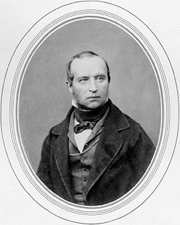
Владимир Фёдорович Одоевский
(1803 – 1869)
Русский писатель
Философ
(профессиональный мыслитель)
Музыковед и музыкальный критик
Общественный деятель

Slide 3
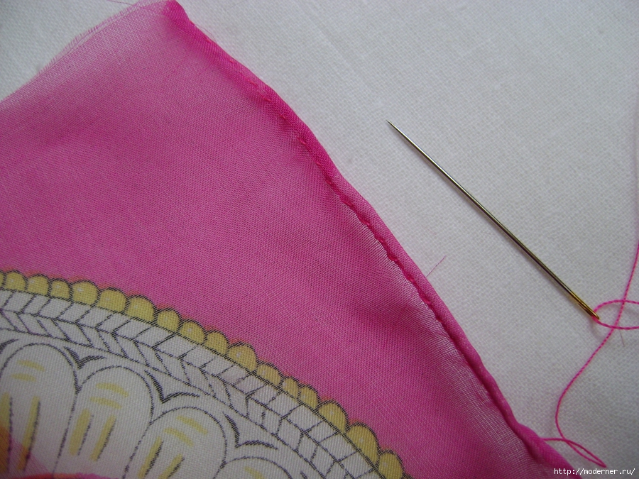
Платки рубить
Рубить, у портных, швей: загибать край ткани вдвое и пришивать. (Толковый словарь В. Даля)

Slide 4
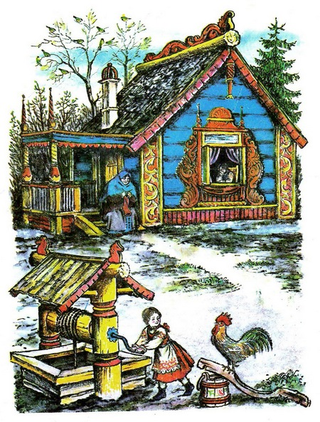
Студенец

Slide 5
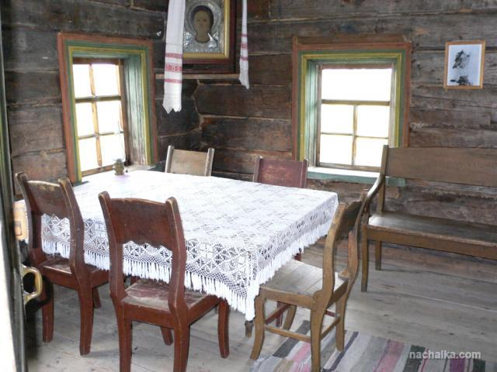
Горница

Slide 6
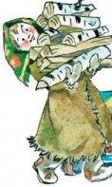
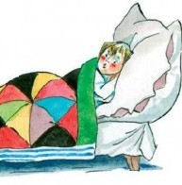
Рукодельница
-рук- -дел-
Ленивица
- лень-

Slide 7
Сегодня на уроке
меня удивило
меня впечатлило
мне понравилось
мне запомнилось
я хочу рассказать родителям

Slide 8
Домашнее задание.
с. 196 – 207 читать, вопросы 1-3;
распечатка с. 6 №3
задание на сайте класса.

